Slide 1

Обратные задачи: теория и практика
Тема 1:
Введение в курс,
классификация обратных задач
Новосибирский Государственный Университет
Физический факультет
Кафедра биомедицинской физики
к.ф.-м.н. Юркин М.А.
This work is licensed under the Creative Commons Attribution 3.0 Unported License.

Slide 2
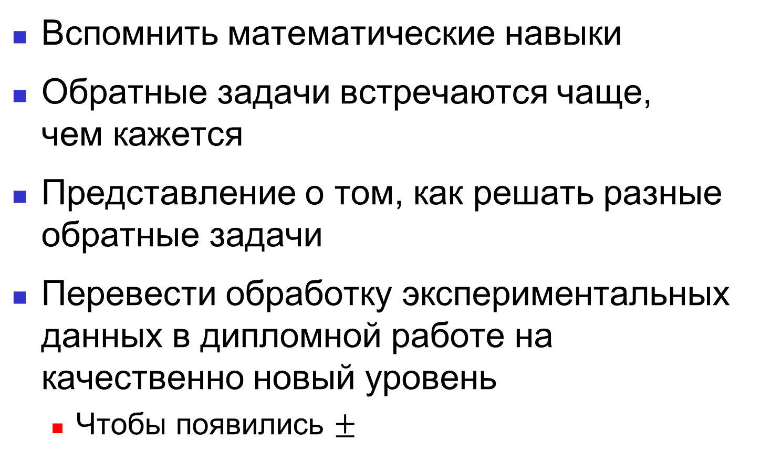
Цель курса
Вспомнить математические навыки
Обратные задачи встречаются чаще,
чем кажется
Представление о том, как решать разные обратные задачи
Перевести обработку экспериментальных данных в дипломной работе на качественно новый уровень
  Чтобы появились $±$

Slide 3
Структура
Лекции
  Доступны в электронном виде
  Источники и дополнительная информация приведены в заметках к слайдам (окно внизу слайда в PowerPoint)
Сдача главы диплома (обработка данных)
  5-й курс сдает предварительную главу
  Если в дипломе нет обратных задач,
  я придумаю подходящую (но неинтересную) задачу
1 пропуск = −1/3 балла в зачетку
  Округление в пользу студентов

Slide 4
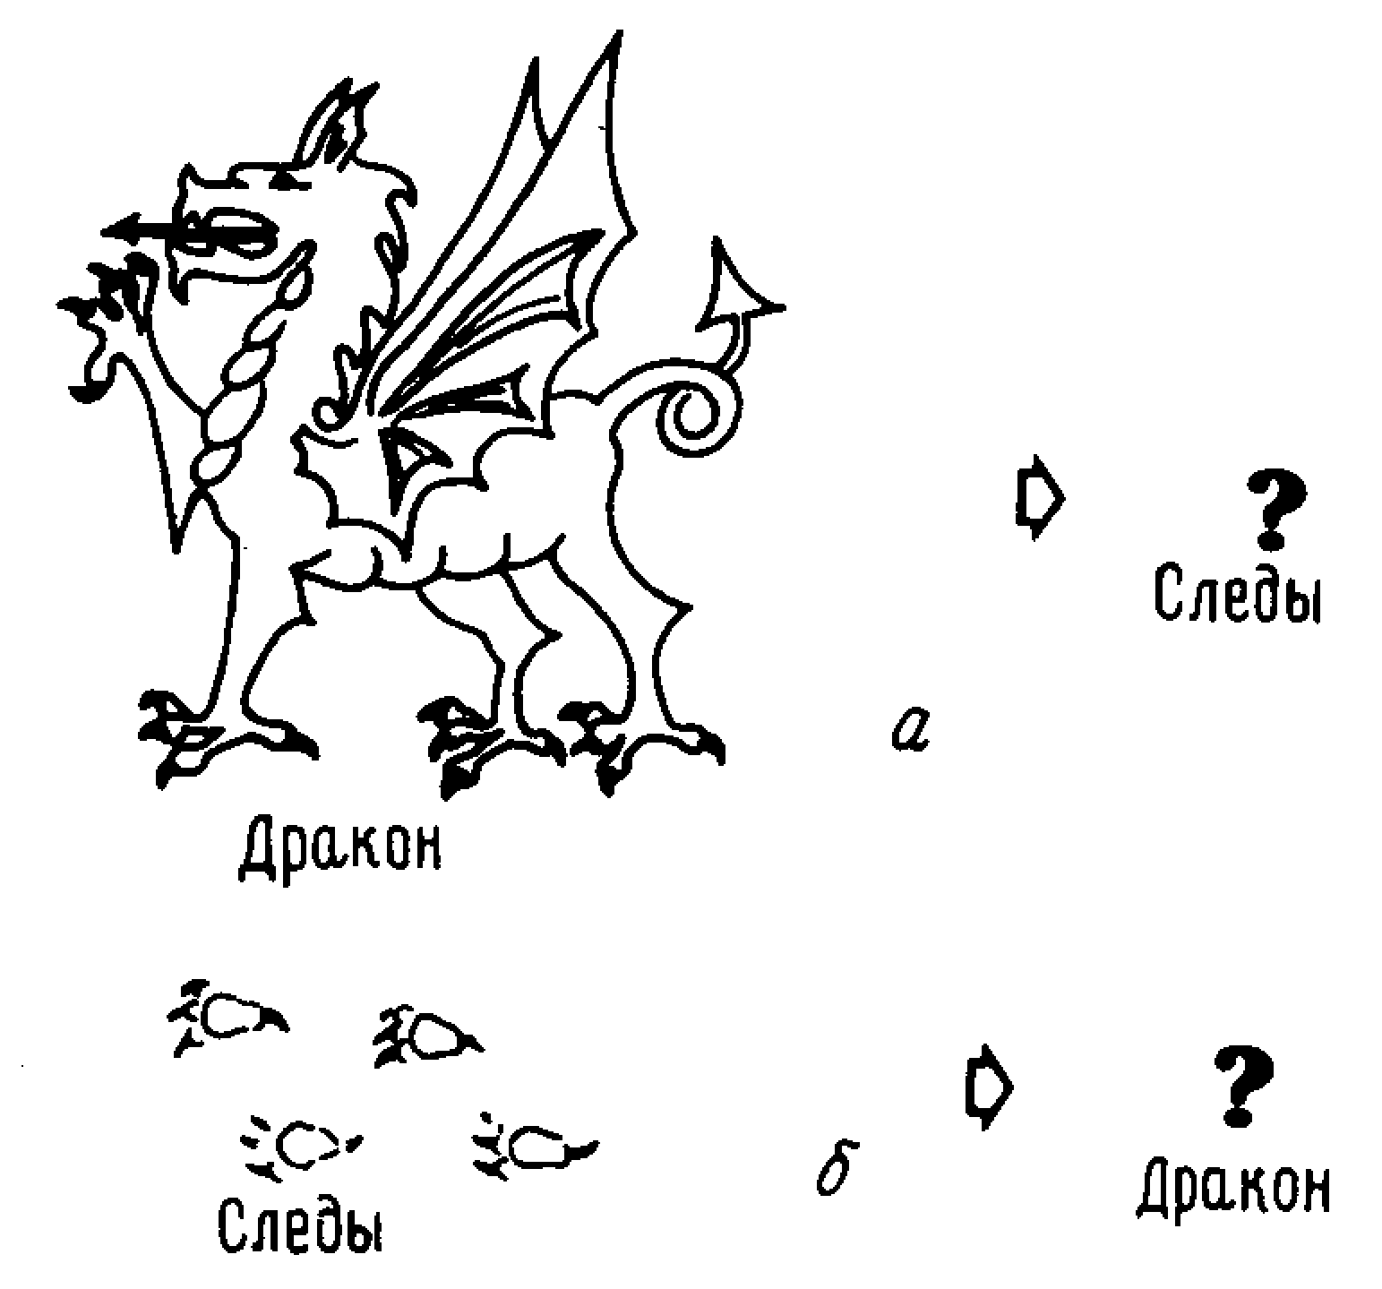
Обратная задача
Прямая
Обратная
Notes:
Борен и Хафмен, Поглощение и рассеяние света малыми частицами (1986).

Slide 5
Предмет курса
Традиционно под обратными задачами понимается обращение бесконечномерных отображений (операторов)
Однако, в данном курсе мы подразумеваем более широкое определение, включая задачи, связанные с линейной и нелинейной регрессией
Иными словами, предметом данного курса является весь спектр вопросов, попадающих под концептуальное определение: «восстановление модели по измеренным экспериментальным данным»

Slide 6
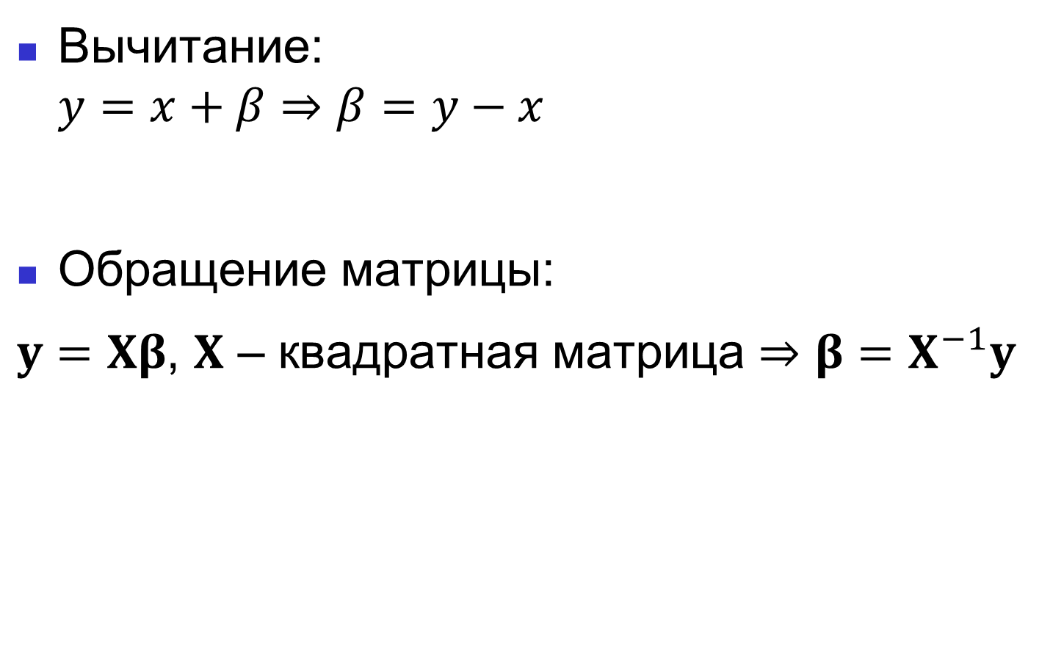
Тривиальные обратные задачи
Вычитание:
$$y=x+β⇒β=y−x$$
Обращение матрицы:
$y=Xβ$, $X$ – квадратная матрица $⇒β=X^{−1}y$

Slide 7

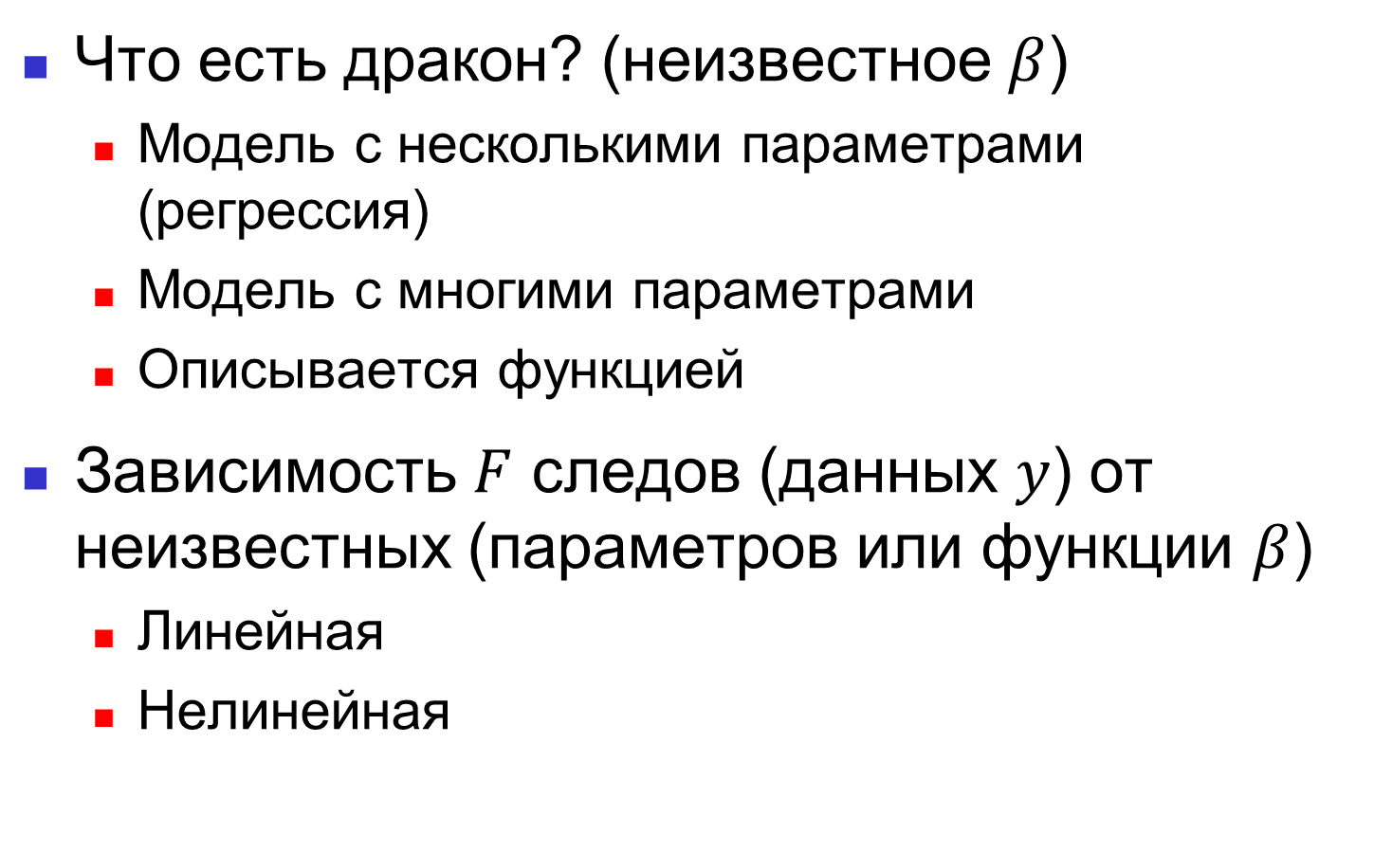
Классификация обратных задач
Что есть дракон? (неизвестное $β$)
  Модель с несколькими параметрами (регрессия)
  Модель с многими параметрами
  Описывается функцией
Зависимость $F$ следов (данных $y$) от неизвестных (параметров или функции $β$)
  Линейная
  Нелинейная
$$F\left(β\right)=y$$
$$F^{−1}\left(y\right)=β$$

Slide 8

Линейная регрессия
Модель $y≈f\left(x,β_{1},…,β_{p}\right)$, например:
  $f=β_{1}+β_{2}x$
  $f =β_{1}+β_{2}x^{2}+β_{3}\sin{x}$

Slide 9
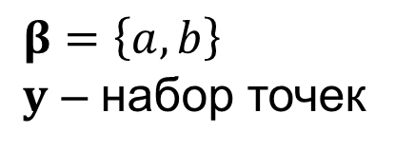
Линейная регрессия
$$β=\left\{a,b\right\}$$
$y$ – набор точек

Slide 10

Нелинейная регрессия
Модель $y≈f\left(x,β_{1},…,β_{p}\right)$, например:
  $f=β_{1}\exp\left(β_{2}x\right)$
  $f=β_{1}x+\sin\left(β_{2}x+β_{3}\right)$
  $f$ неизвестна аналитически, но может быть вычислена (небыстро) для любого значения $β$

Slide 11
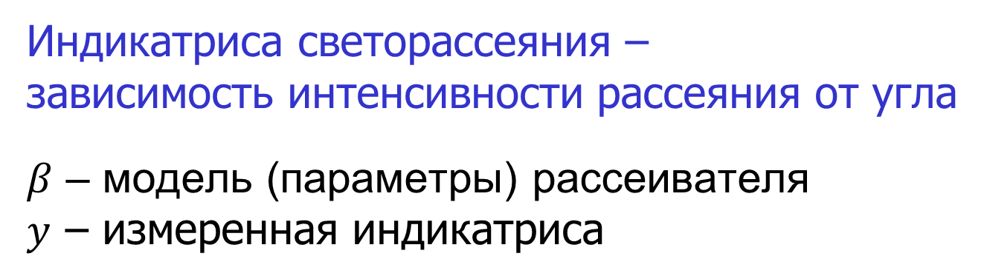
Пример - светорассеяние
упругое рассеяние
угол
рассеяния
падающее поле
Индикатриса светорассеяния –
зависимость интенсивности рассеяния от угла
$β$ – модель (параметры) рассеивателя
$y$ – измеренная индикатриса

Slide 12
Нелинейная регрессия
диаметр
показатель
преломл.
Notes:
Soini et al., Cytometry 31, 78-84 (1998).

Slide 13
Нелинейная регрессия
Notes:
Strokotov et al., J. Biomed. Opt. 14, 064036-12 (2009).

Slide 14

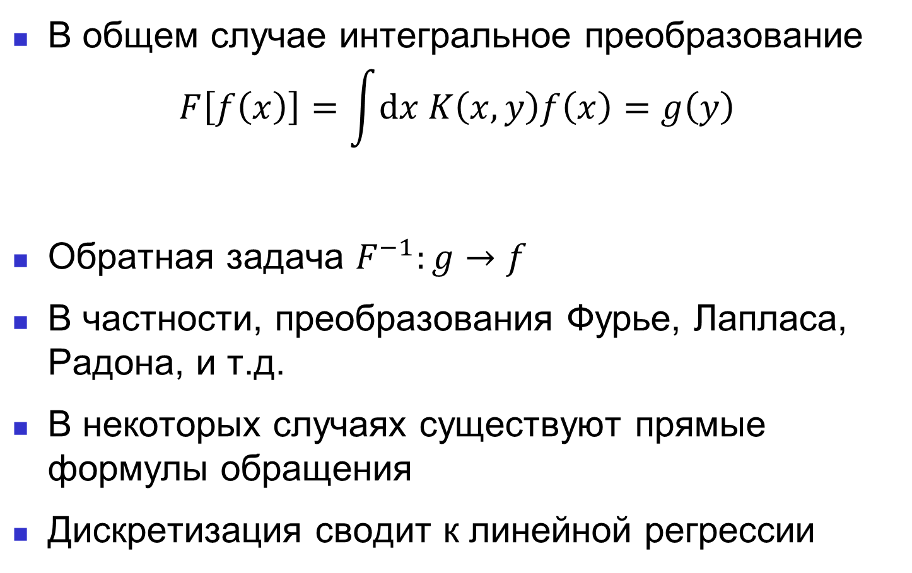

Линейная зависимость от функции
В общем случае интегральное преобразование
$$F\left[f\left(x\right)\right]=\int{dx K\left(x,y\right)f\left(x\right)}=g\left(y\right)$$
Обратная задача $F^{−1}:g→f$
В частности, преобразования Фурье, Лапласа, Радона, и т.д.
В некоторых случаях существуют прямые формулы обращения
Дискретизация сводит к линейной регрессии
Неизвестная ($β$)
Измеренная ($y$)

Slide 15
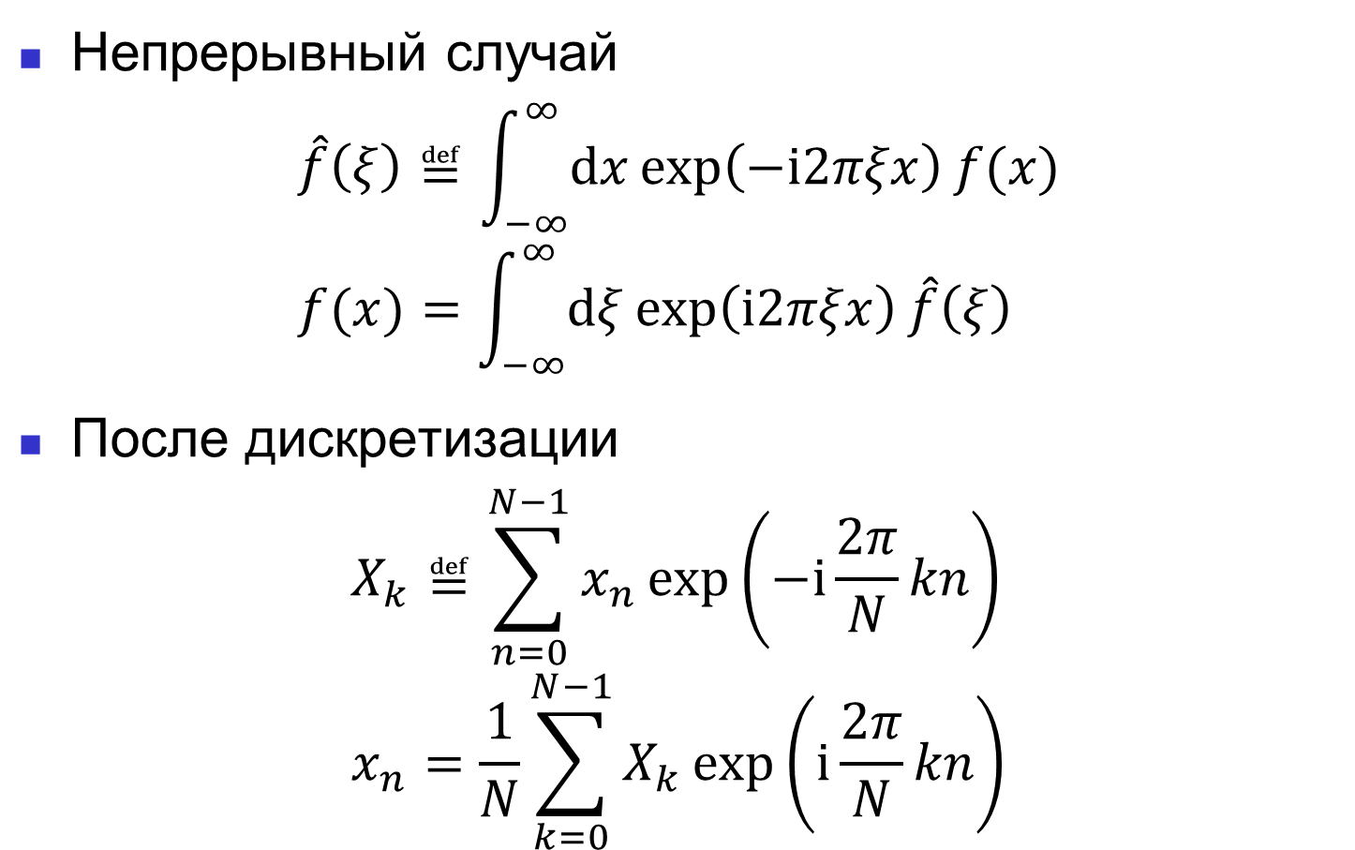
Преобразование Фурье
Непрерывный случай
$$\hat{f}\left(ξ\right)≝\int_{−∞}^{∞}{dx\exp\left(−i2πξx\right)f(x)} \\ f(x)=\int_{−∞}^{∞}{dξ\exp\left(i2πξx\right)\hat{f}\left(ξ\right)}$$
После дискретизации
$$X_{k}≝\sum_{n=0}^{N−1}{x_{n}\exp\left(−i\frac{2π}{N}kn\right)} \\ x_{n}=\frac{1}{N}\sum_{k=0}^{N−1}{X_{k}\exp\left(i\frac{2π}{N}kn\right)}$$
Notes:
http://en.wikipedia.org/wiki/Fourier_transform
http://en.wikipedia.org/wiki/Discrete_Fourier_transform

Slide 16
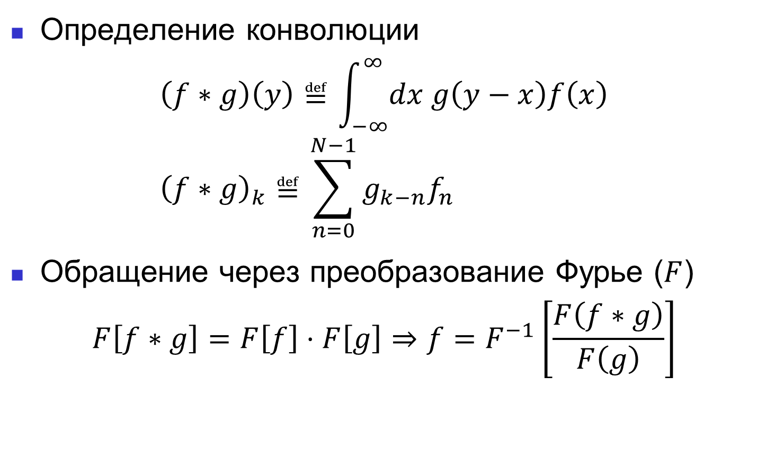
Деконволюция
Определение конволюции
$$\left(f∗g\right)\left(y\right)≝\int_{−∞}^{∞}{dx g\left(y−x\right)f\left(x\right)} \\ {\left(f∗g\right)}_{k}≝\sum_{n=0}^{N−1}{g_{k−n}f_{n}}$$
Обращение через преобразование Фурье ($F$)
$$F\left[f∗g\right]=F\left[f\right]⋅F\left[g\right]⇒f=F^{−1}\left[\frac{F\left(f∗g\right)}{F\left(g\right)}\right]$$
Notes:
http://en.wikipedia.org/wiki/Convolution
http://en.wikipedia.org/wiki/Convolution_theorem

Slide 17
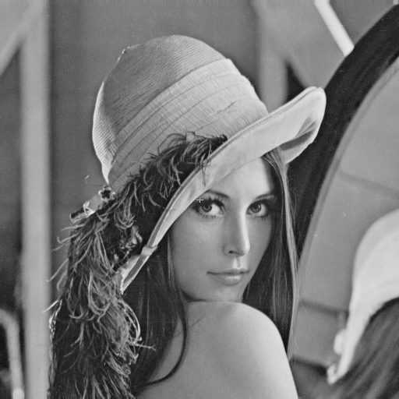
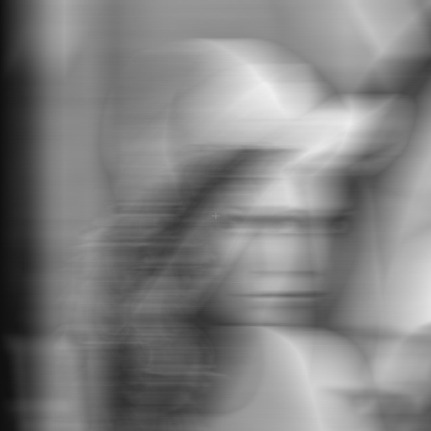
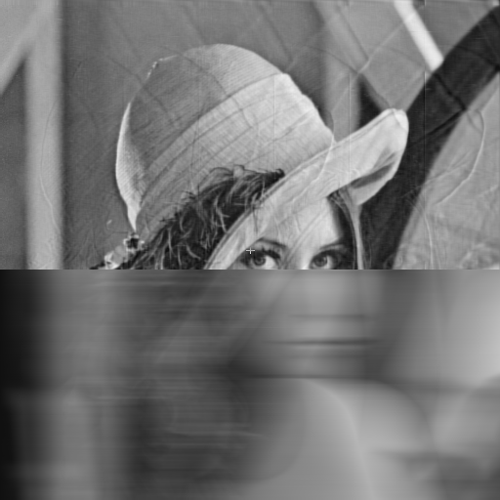

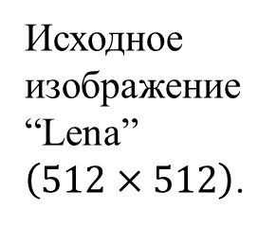
Деконволюция
Исходное
изображение
“Lena”
$\left(512×512\right)$.
Свертка с
прямоугольным
ядром
(горизонталь-ный смаз)
Восстановление
изображения методом ART
Notes:
Из лекций д.ф.-м.н. Пикалова В.В.

Slide 18
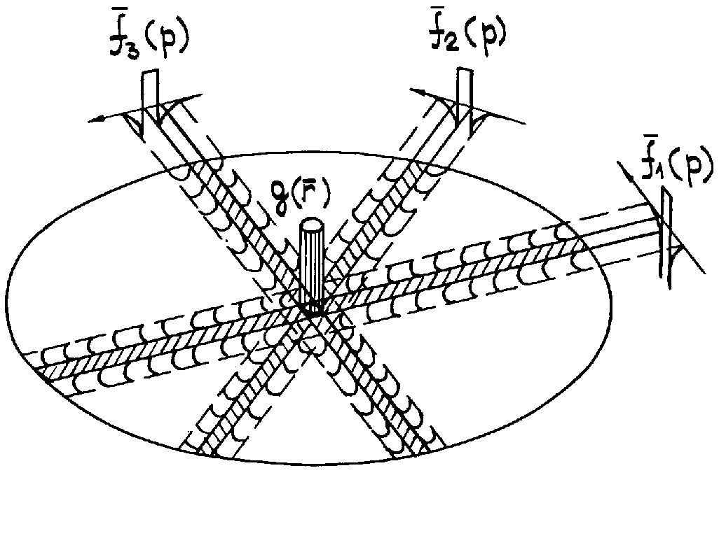
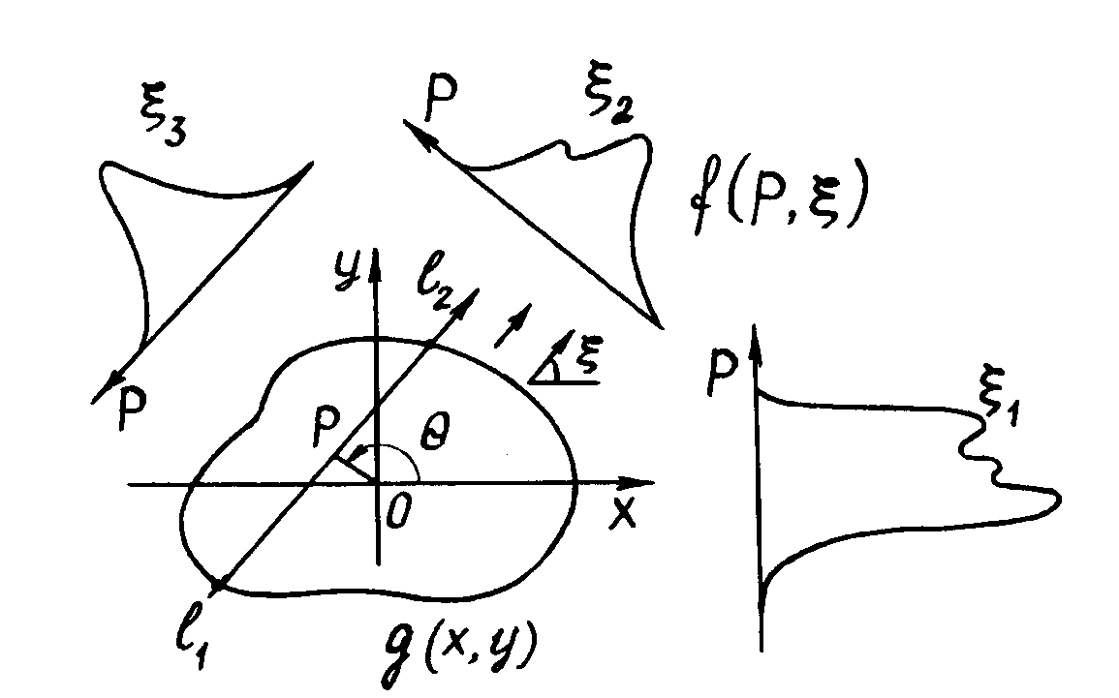
Линейная зависимость от функции
Просвечивающая
томография
Notes:
Из лекций д.ф.-м.н. Пикалова В.В.

Slide 19
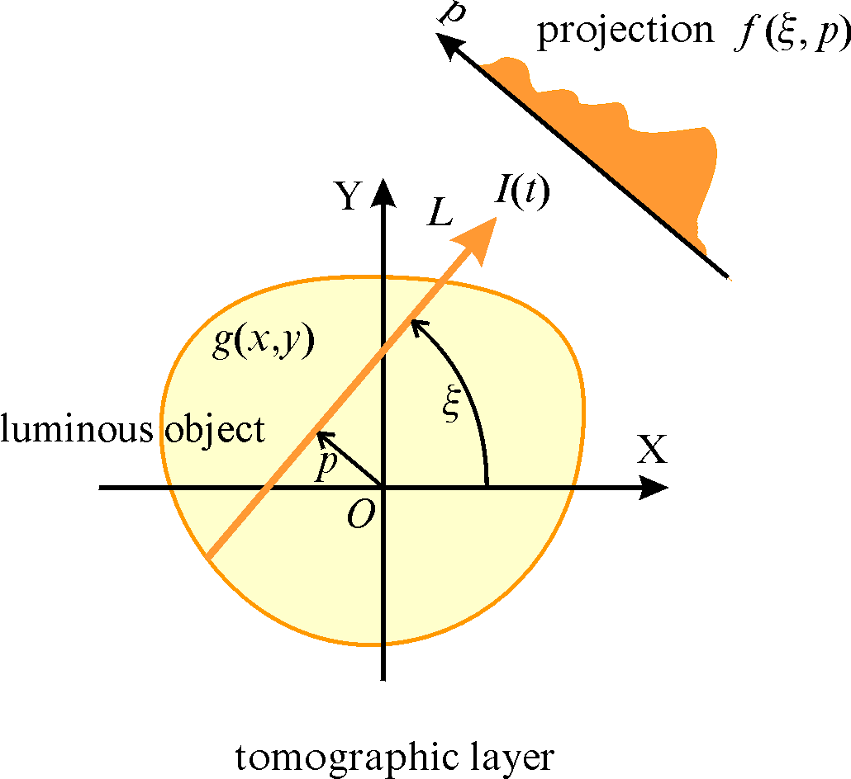
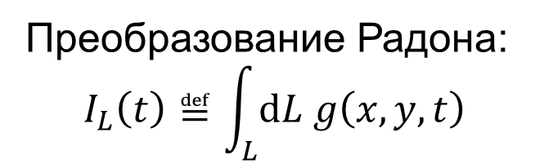
Линейная зависимость от функции
Эмиссионная
томография
Преобразование Радона:
$$I_{L}\left(t\right)≝\int_{L}{dL g\left(x,y,t\right)}$$
Notes:
Из лекций д.ф.-м.н. Пикалова В.В.

Slide 20
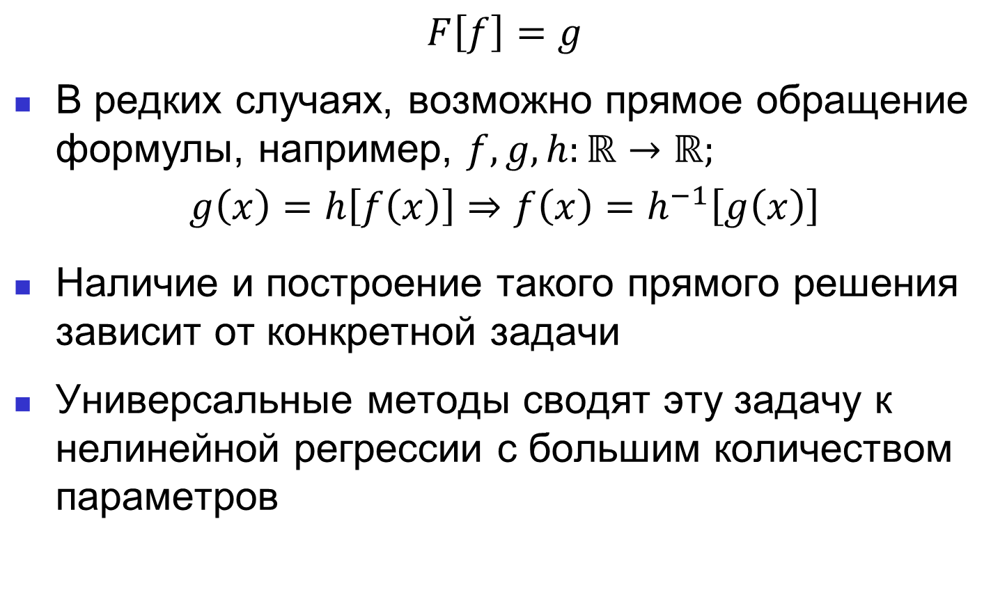
Нелинейная зависимость от функции
$$F\left[f\right]=g$$
В редких случаях, возможно прямое обращение формулы, например, $f,g,h:ℝ→ℝ;$
$$g\left(x\right)=h\left[f\left(x\right)\right]⇒f\left(x\right)=h^{−1}\left[g\left(x\right)\right]$$
Наличие и построение такого прямого решения зависит от конкретной задачи
Универсальные методы сводят эту задачу к нелинейной регрессии с большим количеством параметров

Slide 21
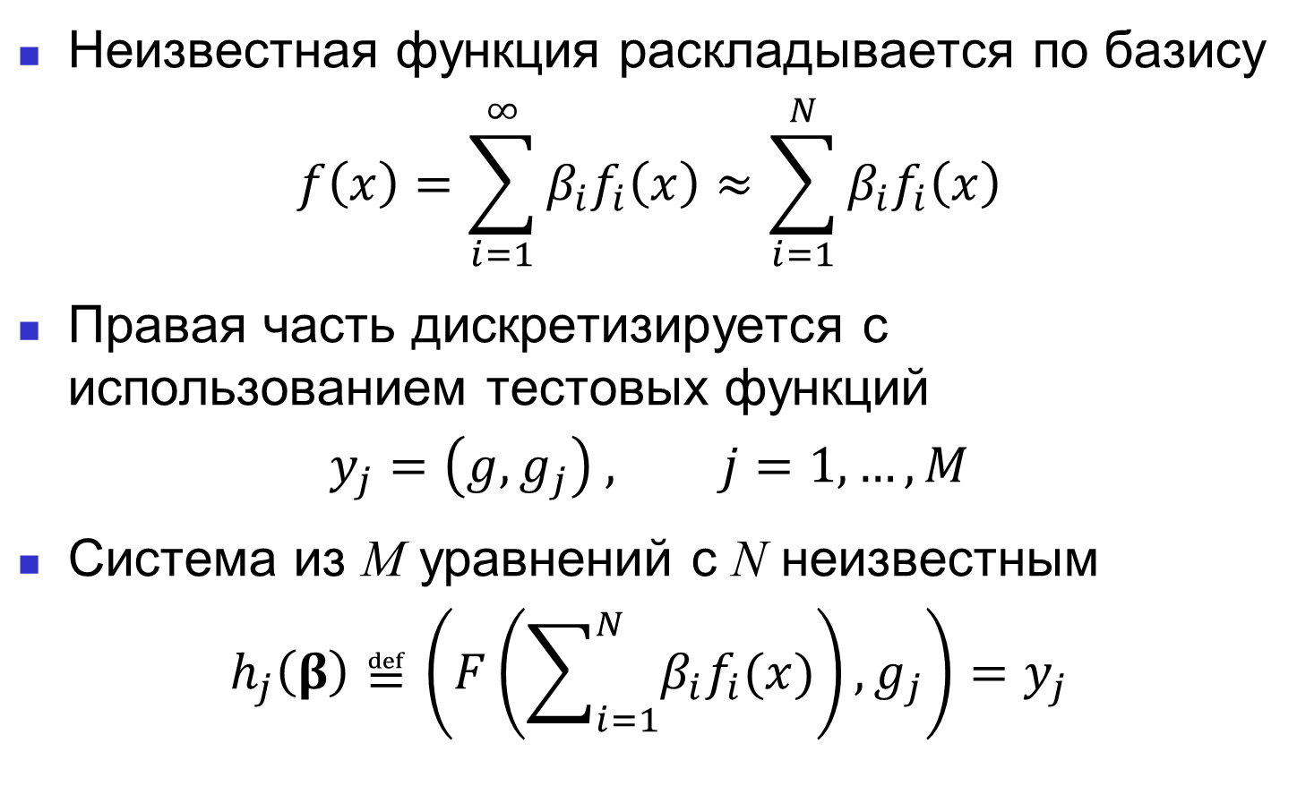
Разложение по базису
Неизвестная функция раскладывается по базису
$$f\left(x\right)=\sum_{i=1}^{∞}{β_{i}f_{i}\left(x\right)}≈\sum_{i=1}^{N}{β_{i}f_{i}\left(x\right)}$$
Правая часть дискретизируется с использованием тестовых функций
$$y_{j}=\left(g,g_{j}\right) , j=1,…,M$$
Система из M уравнений с N неизвестным
$$h_{j}\left(β\right)≝\left(F\left(\sum_{i=1}^{N}{β_{i}f_{i}(x)}\right),g_{j}\right)=y_{j}$$

Slide 22
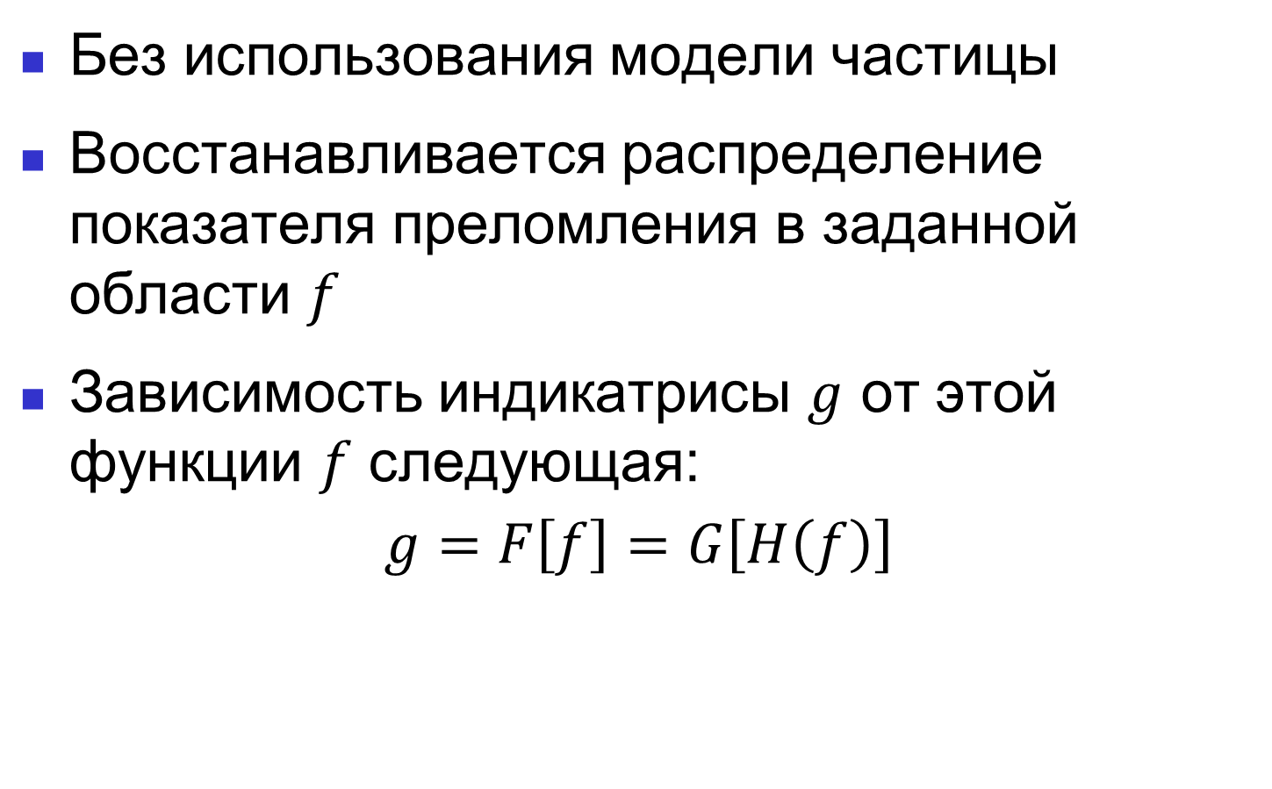
Обратная задача светорассеяния
Без использования модели частицы
Восстанавливается распределение показателя преломления в заданной области $f$
Зависимость индикатрисы $g$ от этой функции $f$ следующая:
$$g=F\left[f\right]=G\left[H\left(f\right)\right]$$

Slide 23



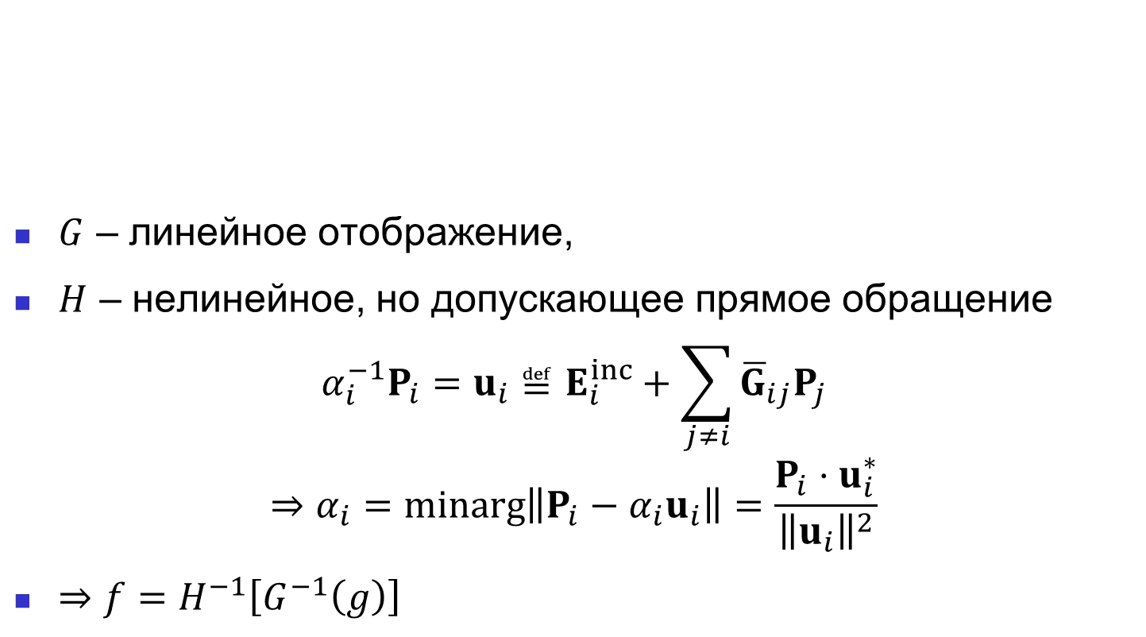



Структура задачи светорассеяния
$$H$$
$$G$$
$G$ – линейное отображение,
$H$ – нелинейное, но допускающее прямое обращение
$$α_{i}^{−1}P_{i}=u_{i}≝E_{i}^{inc}+\sum_{j≠i}{{\overline{G}}_{ij}P_{j}}$$
$$⇒α_{i}=\operatorname{minarg}\left\|P_{i}−α_{i}u_{i}\right\|=\frac{P_{i}⋅u_{i}^{∗}}{{\left\|u_{i}\right\|}^{2}}$$
$⇒f=H^{−1}\left[G^{−1}\left(g\right)\right]$
$$α_{i}\left(m_{i}\right)$$
$$P_{i}$$
$$F(n)$$
$$E_{i}^{inc}$$

Slide 24
Обратная задача светорассеяния
Notes:
P.C. Chaumet and K. Belkebir, “Three-dimensional reconstruction from real data using a conjugate gradient-coupled dipole method,” Inv. Probl. 25, 024003 (2009).

Slide 25
Корректность обратной задачи
Корректность по Адамару
  существование
  единственность
  устойчивость
Многие обратные задачи некорректны!

Slide 26

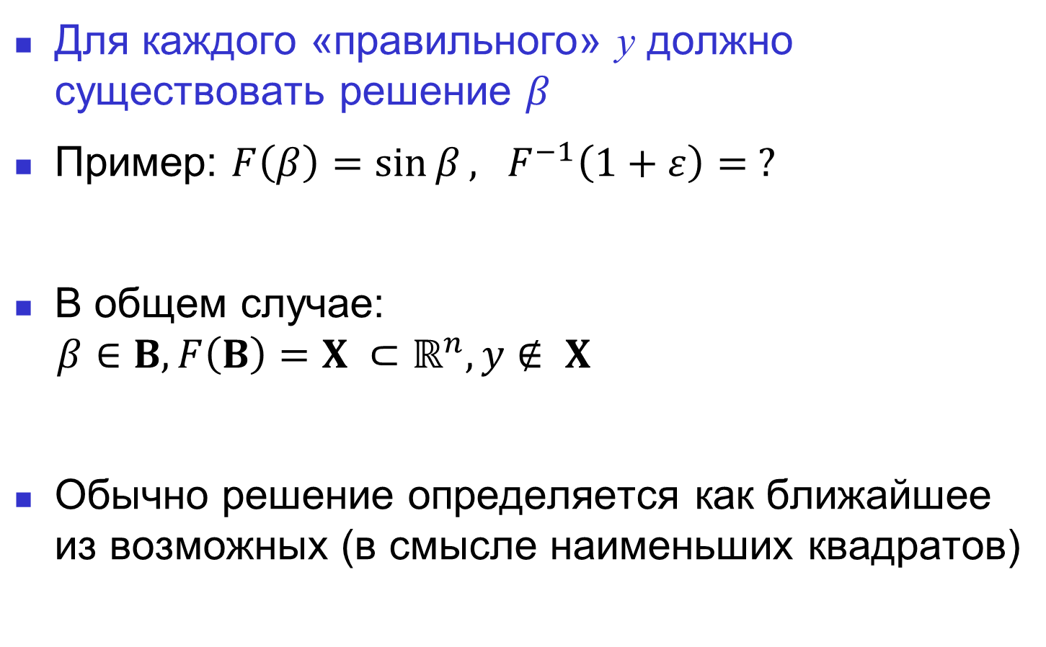


Существование
Для каждого «правильного» y должно существовать решение $β$
Пример: $F\left(β\right)=\sin{β}, F^{−1}\left(1+ε\right)= ?$
В общем случае:
$$β∈B, F\left(B\right)=X ⊂ℝ^{n}, y∉ X$$
Обычно решение определяется как ближайшее из возможных (в смысле наименьших квадратов)
$$ℝ^{n}$$
$$y$$
$$X$$

Slide 27

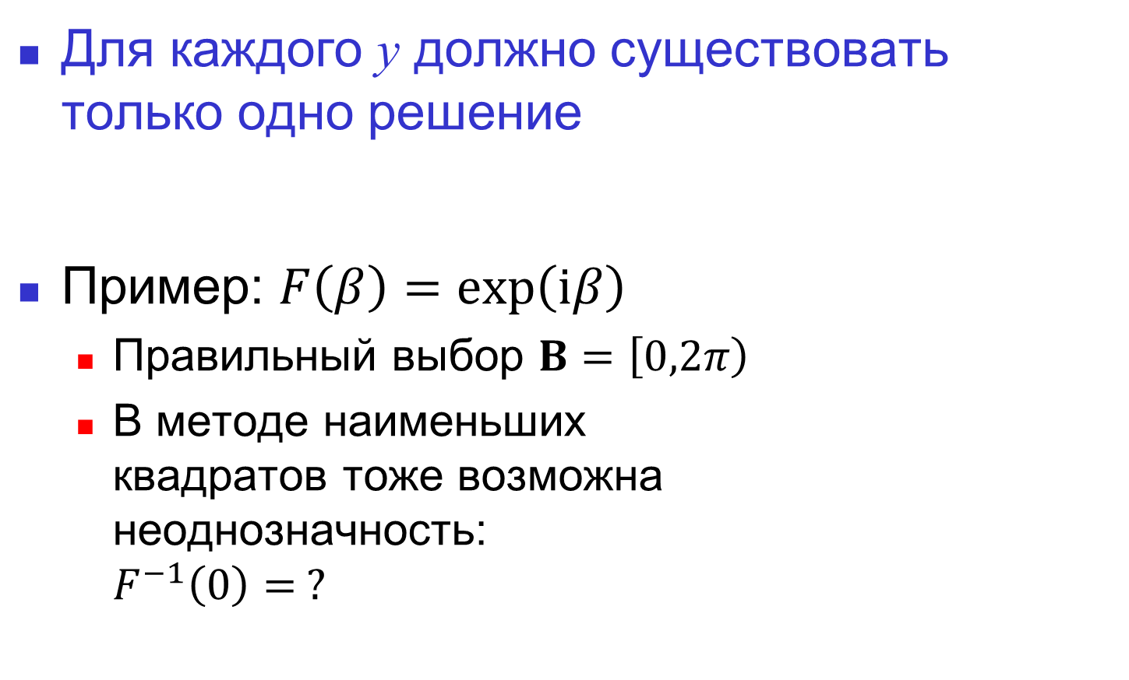

Единственность
Для каждого y должно существовать только одно решение
Пример: $F\left(β\right)=\exp\left(iβ\right)$
  Правильный выбор $B=\left[0,2π\right)$
  В методе наименьших
  квадратов тоже возможна
  неоднозначность:
  $F^{−1}\left(0\right)= ?$
$$X$$
$$y$$

Slide 28

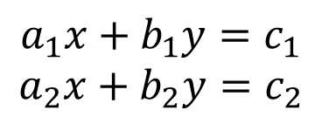


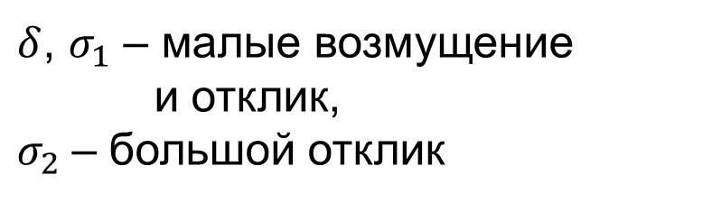
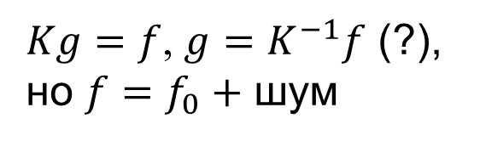
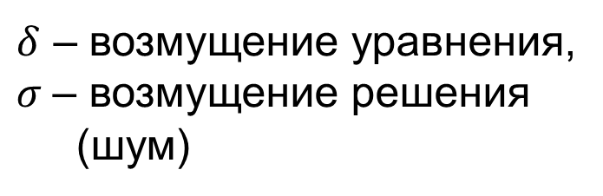

Устойчивость
Малые возмущения данных должны приводить
к малым возмущениям решения
$Kg=f$, $g=K^{−1}f$ (?),
но $f=f_{0}+$ шум
$$a_{1}x+b_{1}y=c_{1}$$
$$a_{2}x+b_{2}y=c_{2}$$
$δ$
$δ$ – возмущение уравнения,
$σ$ – возмущение решения
(шум)
$$σ_{1}$$
$δ$
$δ$, $σ_{1}$ – малые возмущение
и отклик,
$σ_{2}$ – большой отклик
$$σ_{2}$$
Notes:
Из лекций д.ф.-м.н. Пикалова В.В.

